Slide 1
약학대학 대학원 신입생 오리엔테이션
약학과 (약학전공 / 첨단바이오·소재융합 전공)
제약산업학과

Slide 2
목차
교육 목표 및 비전
2025학년도 1학기 학사일정
학사안내
졸업자격기준
장학금
교수소개
기타 안내 및 Q&A

Slide 3
1. 교육 목표 및 비전 : 약학과
차세대 신약개발을 주도하는 미래 혁신인재 양성 : 기술 융·복합 가속화와 미충족 의료수요 증가 대응
첫째, 데이터기반 신약개발 전주기 과정을 통합적으로 이해
둘째, 신약개발 연구현장에서 신속하고 유연하게 문제를 해결
셋째, 지속적인 자가발전과 함께 글로벌 바이오헬스산업 발전을 주도하는 인재 양성
◆ 교육 비전
데이터기반 신약개발 전주기 과정의 통합적 이해 교육을 위해 전주기 신약개발과정의 기본개념교육을 강화하고 데이터분석 및 활용의 필수교육과정을 도입.
동시에 특화된 전문 연구영역에서 정확한 문제이해, 윤리적/합리적/효율적 판단 및 빠른 활용이 가능한 현장형 교육을 제공함으로, 통합적 신약개발기술 지식과 응용 역량을 갖춘 차세대 신약개발인재 양성의 교육 비전을 제시.
◆ 연구 비전
신약개발 연구현장에서 신속하고 유연하게 문제를 해결할 수 있는 우수연구인재 배출을 위해 미충족 의료수요 및 데이터기반의 혁신신약개발을 위해 타겟/후보물질 발굴, 약효독성 평가, 최적화 등 신약개발 전분야의 융·복합 연구를 유기적·체계적으로 수행, 중점연구분야에의 집중 연구 및 인프라 활용을 통해 연구의 수월성을 확보하고 이를 기반으로 글로벌 혁신신약개발 연구를 선도하고자 함.
◆ 국제화 비전
협력이익가치를 공유하는 글로벌 바이오헬스산업 네트워크 구축을 비전으로 제시함. 연구실-산업현상-임상 사이의 원활한 소통의 창구인 Interactive EPHARM-BIO 허브 구축을 기반으로 글로벌 바이오헬스산업의 협력연구기반을 확대하며, 대등한 관계의 굿윌 네트워크 기반 가치(NetWorth) 창조를 국제화 비전 실현 목표로 제시함.

Slide 4
1. 교육 목표 및 비전 : 제약산업학과
◆ 목표
제약산업계의
글로벌 여성리더 양성
Reseach & Development
Clinical Practice
국내 최초 및 여성 제약업계 리더의 산실 약대
다학제적인 국제교육의 선두 국제학부
여성리더쉽 특화교육 경영대
보건복지부 병원특성화 연구센터 지원 산업으로 선정된 이화 의료원
이상보건과학대학원, 약학과와 Synergy
관련 업계의 여성 리더와의 교류를 통하여 여성 리더 비전 제공
국내/외국계 제약, 식품의약품안전처, 건강보험심사평가원,
건강보험공단, 화장품, 국공립연구소 등 다수
◆ 비전
최고의 제약산업
특성화 대학원 운영
약학, 경영학, 의학
국제학 분야의 융합
의학품경제성평가,
의학품인허가 분야에서의
실무형 전문인력양성
다학제간 연계 프로그램 개발 및 교육
제약산업체와의 컨소시엄 구출
국내제약
산업체의
글로벌화

Slide 5
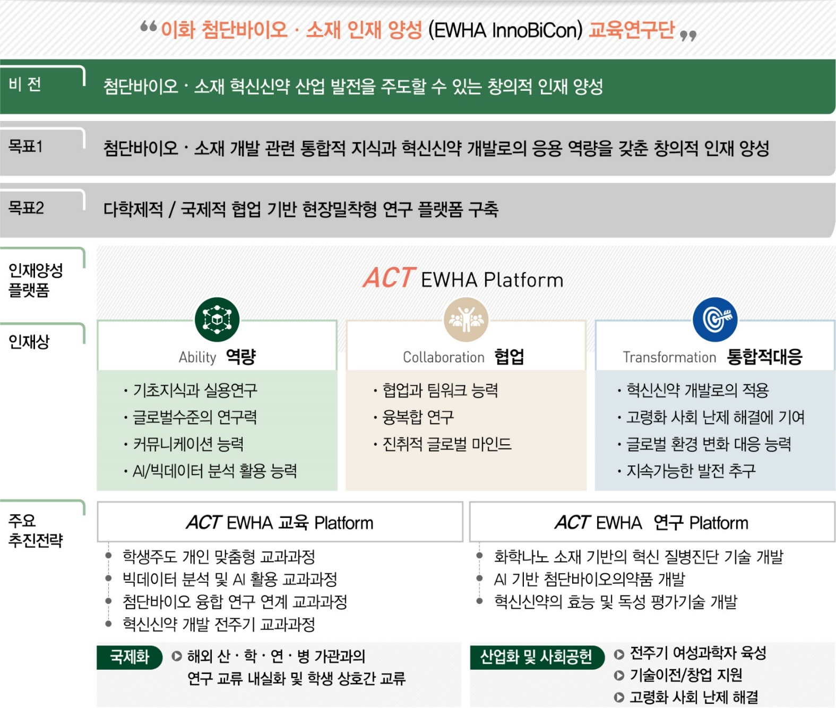
1. 4단계 BK21 사업
첨단바이오·소재 인재 양성 교육연구단의 비전 및 목표

Slide 6
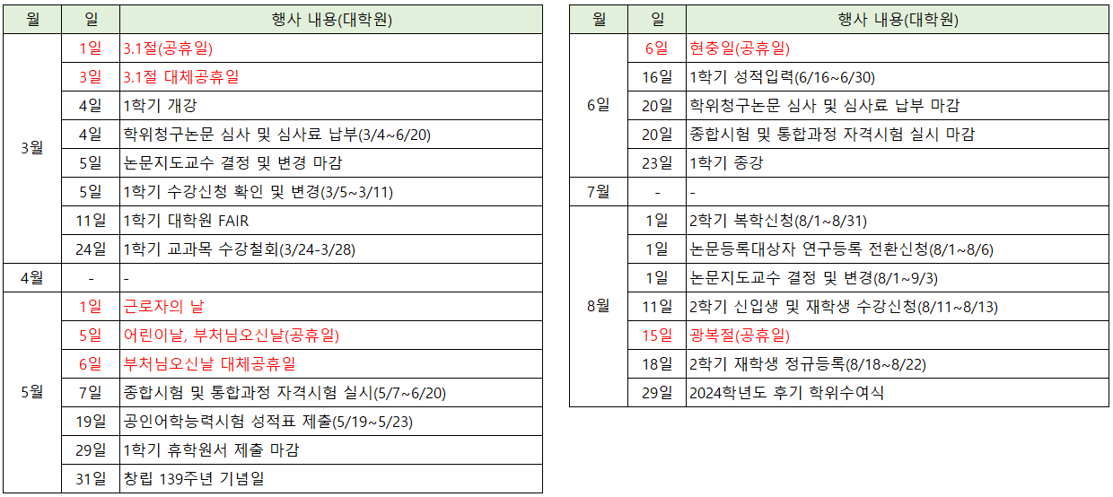
2. 2025학년도 1학기 학사일정

Slide 7
3. 학사안내
과정 | 석사, 박사, 통합
수업연한 | 석/박사 2년, 통합 4년
재학연한 | 석사 – 입학연도로부터 7년 이내 박사 – 입학연도로부터 11년 이내 통합 – 입학연도로부터 13년 이내
수업형태 | 주간 / 야간 / 실무교육(인턴십) / 사이버강의
이수학점 | 석사 24학점, 박사 36학점, 통합 60학점
수여학위 | 약학석사, 약학박사
학기당 취득학점 | 12학점까지 취득가능

Slide 8
3-1. 학사안내 (디비전) - 약학과

Slide 9
3-1. 학사안내 (디비전) 약학과
디비전(Division) 목록
Ⅰ 타겟발굴및기전 | Ⅱ 후보물질발굴
Ⅲ 의약품개발 | Ⅳ 의약품분석 및 의공학
Ⅴ 임상적용 | Ⅵ 약물성과분석 및 정책
Ⅶ 바이오의약빅데이터활용
2021학년도 전기 입학생부터 신약개발과정 디비전별 교과목 분류를 적용한다.
석사학위과정은 3가지 이상의 디비전을 수강하여야 하며,
박사 및 통합학위과정은 5가지 이상의 디비전을 수강 하여야 한다.
(단, 박사학위 과정 학생 중 본교 약학과에서 석사를 한 경우, 석사학위과정에서 이수한 3가지 디비전을 인정한다.)
* 각 과목의 디비전은 대학원 약학과 홈페이지 참고

Slide 10
3-1. 학사안내 (기초핵심 과목) 약학과:약학전공
학수번호 | 과목명 | 디비전 | 시간/학점 | 개설 학기
G16831 | 의약품최신분석기술 (Advanced Pharmaceutical Analysis) | IV 의약품분석 및 의공학 | 3/3 | 1
G16857 | 약물전달시스템 (Advanced Topics in Biotherapeutics Delivery) | III 의약품 개발 | 3/3 | 1
G16858 | 감염제어분자기전 (Infection Control and Molecular Mechanisms) | I 타겟발굴 및 기전 | 3/3 | 1
G16861 | 의약설계 및 합성 (Advanced Medicinal Chemistry) | II 후보물질발굴 | 3/3 | 1
G16904 | 임상연구설계 및 문헌평가 (Drug Study Design and Literature Evaluation) | V 임상 적용, VI 약물성과분석 및 정책 | 3/3 | 2
G17262 | 생체조절타겟발굴 (Identification of Biological targets) | I 타겟 발굴 및 기전 | 3/3 | 2
G16868 | 천연물유래의약품정보 (Informations on Natural Medicines) | II 후보물질발굴 | 3/3 | 2
G16895 | 신약표적약리 (Targeted Pharmacology) | III 의약품 개발 | 3/3 | 2
2026-2 수강까지 인정
※ 석사학위과정은 핵심 과목 중 1과목 이상, 박사 및 통합학위과정은 2과목을 수강해야 하며,
박사학위과정 학생 중 본교 약학과에서 석사를 한 경우 석사학위과정에서 이수한 핵심 과목 중 1과목을 인정한다.

Slide 11
3-1. 학사안내 약학과:첨단바이오·소재융합전공
(2024-2학기 신설)
개설학과 | 학수번호 | 과목명 | 디비전 | 시간/학점 | 개설 학기
화학 나노 과학과 | G10136 | 첨단의약화학 (Advanced Medicinal Chemistry) |  | 3/3 | 1
 | G18688 | 첨단의약품구조생화학 (Structural Biochemistry for Advanced Drugs) |  | 3/3 | 1
 | G18692 | 생무기화학 (Bioinorganic Chemistry) |  | 3/3 | 1
 | G18692 | 첨단분석화학기법 (Cutting-Edge Analytical Chemistry Technology) |  | 3/3 | 2
 | G10131 | 생체재료화학 (Biomaterials Chemistry) |  | 3/3 | 2
 | G16248 | 나노소재화학 (Nanomaterials )Chemistry |  | 3/3 | 2
약학과 | G16831 | 의약품최신분석기술 (Advanced Pharmaceutical Analysis) | IV 의약품분석 및 의공학 | 3/3 | 1
 | G16857 | 약물전달시스템 (Advanced Topics in Biotherapeutics Delivery) | III 의약품 개발 | 3/3 | 1
 | G16861 | 의약설계및합성 (Advanced Medicinal ChemistryI) | II 후보물질발굴 | 3/3 | 1
 | G17262 | 생체조절타겟발굴 (Identification of Biologicaltargets) | I 타겟발굴및기전 | 3/3 | 2
 | G16868 | 천연물유래의약품정보 (Informations on Natural Medicines) | II 후보물질발굴 | 3/3 | 2
 | G16895 | 신약표적약리 (Targeted Pharmacology) | III 의약품 개발 | 3/3 | 2
 | G18091 | 바이오및화합물빅데이터이해와활용 (Understanding and Application of Bioinformatics and Chemoinformatics) | VII 바이오의약빅데이터 활용 | 3/3 | 2

Slide 12
3-1. 학사안내 (기초핵심 과목) 제약산업학과
학수번호 | 과목명 | 시간/학점 | 개설학기 (개강여부)
G16654 | 의약품제조관리(GMP)Ⅰ | 3/3 | 1
G16816 | 의약품경제성평가방법론Ⅰ | 3/3 | 2
G17175 | 보험약가정책론 | 3/3 | 1
G16817 | 통계분석방법론Ⅰ | 3/3 | 1
G16653 | 신약개발론 | 3/3 | 1
G16655 | 의약품허가심사Ⅰ | 3/3 | 1
G16656 | Leadership & Communication | 3/3 | 2
① 핵심 과목은 위 7과목과 지도 교수님 개설 교과목, 약학과 개설 교과목을 포함한다.
② 석사학위과정은 핵심 과목 중 2과목 6학점 이상, 박사 및 통합학위과정 3과목 9학점 이상을 수강한다.

Slide 13
3-2. 학사안내 : 보충학점 제도
약학 관련학과 출신
- 보충학점 부여하지 않음
약학 관련 이외 다른 학과 출신
- 지도교수 및 교과과정위원회에서 기수강과목을 검토하여 필요하다고 판단 시 보충학점 부여

Slide 14
3-3. 학위수여조건
구분 | 석사학위과정 |  | 박사학위과정 | 통합과정
수업연한 | 4학기 이상 등록 |  | 4학기 이상 등록 | 8학기 이상 등록 (수료 요건 충족 시 1년 이내 단축 가능)
수료 필요 학점 이수 | 전공 24학점 + 보충학점(해당자) |  | 전공 36학점 + 보충학점(해당자) | 전공 60학점 + 보충학점(해당자)
성적기준 | 총 누계평점 3.0 이상
연구윤리 | 필수 이수
자격시험 | 외국어 시험, 종합시험 합격 |  |  | 외국어 시험, 종합시험, 통합과정 자격시험 합격
학위청구 | 논문심사 합격 | 논문심사 1회 이상 실시 | 논문심사 2회 이상 실시하여 합격 (구술심사 포함) 논문심사 1차 : 개별발표 논문심사 2차 : 공개발표
 | 논문대체실적 (=과제) | SCI(E)급 이상의 학술지에 주저자 혹은 교신저자로 논문 게재
 | 논문대체교과목 | 9학점 이수 + 인턴십이수(부분제 제외) → 제약산업학과만 해당
논문발표 | 전국 규모 이상 학술대회에서 제1저자로 1회 이상 포스터를 발표하고, 국내외 SCI(E)급 학술지에 1편 이상 투고 |  | 제1저자로 국내외 SCI(E)급 상위 15% 이내의 학술지에 1편 이상, 또는 상위 50% 이내의 학술지에 2편 이상 게재

Slide 15
석사학위 청구논문 대체제도 안내
1. 신청 대상자
2020년 3월 이후에 신입학 한 3학기 재학 상태인 석사 과정생 (학석사연계과정은 2학기 재학생) 중
학위청구논문 제출이 아닌 대체 제도로 학위를 취득하고자 하는 자
(학위청구논문 제출이 기본 요건으로 설정되어 있어 대체 제도로 취득을 희망하지 않는 학생은 트랙신청서 제출 필요 X)
2. 신청 방법
① 지도교수와 면담하여 대체 교과목 트랙 혹은 대체 실적 트랙 중 결정
(약학과는 대체 실적 트랙만 가능 / 제약산업학과는 둘 다 가능)
② ‘석사학위 청구 대체 트랙 신청서(별도 서식)’를 작성하여 소속 학과에 제출
③ 제출기한 : 6월초 / 12월 초 (공지사항 확인 필수)
3. 석사학위 청구 트랙 변경
① 변경 대상 : 기존에 이미 신청한 대체트랙이나 ‘논문 트랙’을 다른 트랙으로 변경을 원하는 학생
* 트랙 변경은 재적 중 1회에 한함 / * 변경 신청한 트랙 이수는 변경을 신청한 다음 학기부터 적용됨
② 변경 방법 : ‘석사학위 청구 트랙 변경 신청서(별도 서식)’를 작성하여 원본 제출
③ 제출기한 : 6월초 / 12월 초 (공지사항 확인 필수)

Slide 16
석사학위 청구논문 대체제도 안내
4. 대체제도 트랙 이수 진행 절차
3학기 차
◆ 트랙 신청 ◆ 수료학점 취득 ◆ 논문제출자격시험 합격 종합시험 영어시험 * 대체교과목 트랙 신청자는 대체교과목 수강 직전 학기까지 반드시 영어시험에 합격해야 함 ◆ 소속학과 내규로 정한 기타 기준이 있는 경우 그 기준 충족
4학기 차
◆ 대체교과목 트랙은 ‘논문대체＇교과목 구분으로 전공과목 수강 신청 후 이수 ◆ 대체 실적은 ‘논문세미나‘ 수강 신청 후 실적 게재 등 진행 ◆ 학기 말에 소속 학과 대학원학사운영위원회에서 논문대체 요건 충족 여부 심사 ◆ 대학원위원회 최종 심의를 거쳐 학위 취득 확정 후 졸업
수료 후 추가 학기
◆ 대체교과목 트랙 교과목 등록 후 부족한 전공 학점 이수 진행 ◆ 대체 실적 트랙 논문등록 후 실적 게재 진행 ◆ 학기 말에 소속 학과 대학원학사운영위원회에서 논문대체 요건 충족 여부 심사 ◆ 대학원위원회 최종 심의를 거쳐 학위 취득 확정 후 졸업
4학기 내 논문대체 요건 미 충족 시

Slide 17
석사학위 청구논문 대체제도 안내
5. 대체 제도 트랙 별 학위 취득 요건
1) 대체 교과목 트랙
① 학위과정의 수료에 필요한 등록을 필한 자(4학기 이상)
② 수료 기준(24학점+보충 학점 이수 및 누계 평점 3.0 이상)을 충족한 자
③ 영어시험 및 종합 시험에 합격한 자
④ '논문 대체' 교과목 구분으로 전공 9학점 이상을 수강 신청하여 취득하고, 누계평점 3.0 이상을 충족한 자
⑤ 연구윤리 이수
⑥ ①~⑤ 이외에 해당 학과 내규로 정한 기준이 있는 경우 그 기준을 충족한 자
2) 대체 실적 트랙
① 학위과정의 수료에 필요한 등록을 필한 자(4학기 이상)
② 수료 기준(24학점+보충 학점 이수 및 누계 평점 3.0 이상)을 충족한 자
③ 영어시험 및 종합 시험에 합격한 자
④ SCI(E)급 논문의 주저자 혹은 교신 저자로 논문을 게재한 자
- 게재일 기준 졸업예정 학기의 아래 해당 기간에 게재 완료된 실적물을 제출한 경우만 인정
① 8월 졸업 : 당해 년도 1월 1일~6월 30일 / ② 2월 졸업 : 전년도 7월 1일~12월 31일
⑤ 연구윤리 이수
⑥ ①~⑤ 이외에 해당 학과 내규로 정한 기준이 있는 경우 그 기준을 충족한 자

Slide 18
3-4. 수강신청 유의사항
1. 학기당 수강신청 가능 학점
- 정규등록 각 학위과정(석사,박사,통합) 12학점 + 보충학점 추가 시 15학점까지
- 각 학위과정 연구생 6학점까지
2. 졸업에 필요한 총 학점의 1/2 이상을 소속학과에서 개설한 교과목 중에서 이수하여야 함.
3. 종합시험에 합격한 석사과정 정규등록 학생에 한하여 논문세미나와 함께 1과목 수강신청이 가능함.
(수료생은 교과목 수강신청 불가)
4. 연구윤리 교과목 필수 이수(2014학년도 대학원 신입생부터)
- 종합시험 응시 이전에 연구윤리 교과목 이수 완료 원칙으로 하며, 2학기 이내에 이수 완료를 권장함.
- 이수 방법은 제약산업학과 홈페이지 공지사항 “연구윤리 교과목 수강안내” 참고
* 2023-2학기부터 필수 연구윤리 교과목 2개 이수하여야 연구윤리 이수 인정
(필수교과목 : 논문작성과연구윤리:연구부정행위예방 / 연구윤리 핵심 가이드)

Slide 19
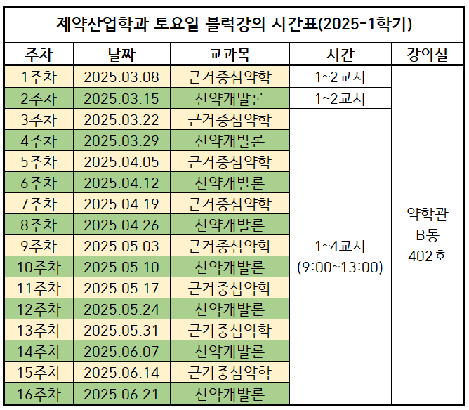
3-5. 2025-1학기 토요일 블럭강의 제약산업학과
근거중심약학 : 서재경교수님 / 장수현 교수님
신약개발론 : 이선희 교수님

Slide 20
3-6. 2025-1학기 ‘신약개발세미나및실습’
담당 : 신동해 교수님/이기현 교수님
개강 : 3월 6일(목) 7-8교시(17시~)
제약산업학과에 한하여 ZOOM 온라인 수강 신청 가능
3/6(목) 개강 OT 진행 후, 17:30부터 안전팀에서 안전교육이 진행됩니다. ‘신약개발세미나및실습’ 수강신청을 하지 않은 신입생들도 모두 참석하여 교육 이수 하시기 바랍니다.

Slide 21
4-1. 졸업자격기준 (영어시험)
공인된 시험에서 일정 점수 이상을 취득한 경우
- 1학기부터 학위청구논문 심사 이전까지 응시 가능
- 가급적 1학기 제출기간에 내는 것을 권장 (입학시 제출한 성적도 인정 가능)
(학위논문 심사 학기 내 공인어학 성적표 제출기한까지 제출 가능. 심사일 이전 X)
- 기준 점수
* TOEFL IBT 61 이상/ PBT 500점 이상/ CBT 기준 173 이상
* TOEIC 585점 이상
* New TEPS 251점 이상
* IELTS 5.5 이상
- 외국인 학생 : 한국어시험 가능 (TOPIK 5등급)
언어교육원 ‘대학원 영어특강’ 수강 및 평가시험 통과
- 대학원 영어특강 프로그램 수강(전체 수업일수의 4/5 이상 출석),
평가시험 신청기간 내에 시험 신청 후 시험 응시(통과 : 일정 점수 이상(상대평가))

Slide 22
4-2. 졸업자격기준 (종합시험)
구분 | 석사학위과정 | 박사학위과정 | 통합과정
응시자격 | - 3학기 이상 - 수료학점(전공24학점) 취득 했거나 취득하는 학기 | - 3학기 이상 - 수료학점(전공36학점) 취득 했거나 취득하는 학기 | - 3학기 이상 - 수료학점(전공60학점) 취득 했거나 취득하는 학기
시험과목 | 핵심과목 중 1과목 선택 + 수강과목 중 1과목 선택 | 핵심과목 중 1과목 선택 + 수강과목 중 2과목 선택 | 핵심과목 중 2과목 선택 + 수강과목 중 1과목 선택
실시시기 | 6월, 12월 *구체적인 시험일은 추후공지
합격점수 | 70점 이상(100점 만점)
재시험 | - 50점 이상인 자는 1회에 한해 재시험 가능 - 50점 미만은 재시험 응시자격 없고, 졸업이 한 학기 연기됨
※ 논문세미나는 종합시험에 합격한 다음 학기부터 수강 가능
※ 통합과정 자격시험
- 통합과정 3학기 이상 등록하고 전공학점 24학점 취득하였거나 취득하는 학기부터 입학 후 4학기까지 응시 가능
(반드시 4학기 이내에 합격하여야 함)

Slide 23
4-3. 졸업자격기준 (학위청구논문 제출자격)
학위과정 수료에 필요한 학점을 모두 취득한 자 (석사: 24학점 / 박사: 36학점 / 통합: 60학점)
- 졸업에 필요한 총 학점의 1/2 이상을 소속학과에서 개설한 교과목 중에서 이수하여야 함
2. 논문제출자격시험(종합시험 및 영어시험)에 합격한 자
3. 논문세미나를 수강하고 있는 자
- 종합시험에 합격한 다음 학기부터 논문세미나 수강 가능함
(단, 박사학위과정 최초 논문세미나는 종합시험에 응시할 수 있는 학기부터 수강 가능함)
- 석사학위과정은 1학기, 박사 및 통합과정은 2학기 이상 이수하여야 함
- 논문세미나 학수번호( Z0001 : 석사학위과정 및 박사학위과정 논문 1차
Z0002 : 박사학위과정 논문 2차 이후 )
4. 연구윤리 교육을 이수한 자

Slide 24
4-4. 학위과정별 학업 계획 예시
1) 석사학위과정
구분 | 1학기 | 2학기 | 3학기 | 4학기
교과목 수강 | 전공학점 9학점 보충학점(해당자) | 전공학점 9학점 보충학점(해당자) | 전공학점 6학점 보충학점(해당자) | 논문세미나Ⅰ (또는 논문대체 교과목 9학점 (제약산업학과만))
자격 시험 |  |  | 종합시험 합격
 | 외국어시험 합격(학위청구논문 제출 전까지)
연구 윤리 | 연구윤리 수강(종합시험 전까지)
등록 구분 | 정규등록 | 정규등록 | 정규등록 | 정규등록
논문세미나 수강신청
- 정규등록생 및 교과목등록생 : 수강신청 기간 중 직접 신청
- 논문등록생 : 자동으로 수강신청 처리됨
- 종합시험에 합격한 석사과정 정규등록 학생에 한하여 논문세미나와 함께 1과목 수강신청이 가능함

Slide 25
4-4. 학위과정별 학업 계획 예시
2) 박사학위과정
구분 | 1학기 | 2학기 | 3학기 | 4학기
교과목 수강 | 전공학점 12학점 보충학점(해당자) | 전공학점 12학점 보충학점(해당자) | 전공학점 12학점 보충학점(해당자) 논문세미나Ⅰ | 논문세미나Ⅱ
자격 시험 |  |  | 종합시험 합격
 | 외국어시험 합격(학위청구논문 제출 전까지)
연구 윤리 | 연구윤리 수강(종합시험 전까지)
등록 구분 | 정규등록 | 정규등록 | 정규등록 | 정규등록
논문세미나 수강자격
- 논문세미나Ⅰ(Z0001) : 박사학위과정 수료에 필요한 학점을 취득하였거나 취득 예정인 학기부터 수강 가능
(종합시험 합격 여부와 관계없음)
- 논문세미나Ⅱ(Z0002) : 논문세미나Ⅰ을 이수하고 종합시험에 합격한 다음 학기부터 수강 가능

Slide 26
4-4. 학위과정별 학업 계획 예시
3) 석·박사 통합과정
구분 | 1학기 | 2학기 |  | 3학기 | 4학기 | 5학기 | 6학기
교과목 수강 | 전공학점 12학점 보충학점(해당자) | 전공학점 12학점 보충학점(해당자) |  | 전공학점 12학점 보충학점(해당자) | 전공학점 12학점 보충학점(해당자) ※보충학점 이수완료 | 전공학점 6학점 | 전공학점 6학점
자격 시험 |  |  |  | 통합과정 자격시험 합격 (4학기까지)
 |  |  |  |  |  |  | 종합시험 합격
 | 외국어시험 합격(학위청구논문 제출 전까지)
연구 윤리 | 연구윤리 수강(종합시험 전까지)
등록 구분 | 정규등록 | 정규등록 | 정규등록 |  | 정규등록 | 정규등록 | 정규등록
종합시험 합격 후 다음학기부터 논문세미나Ⅰ(Z0001), 논문세미나Ⅱ (Z0002) (총 2개 학기 논문등록) 이수

Slide 27
4-5. 논문지도 및 논문심사
석사학위 심사위원 중 외부인사는 1인 이내로 가능하며,
박사학위 심사위원 중 1인 이상은 반드시 외부인사로 하여야 하고 3인 이내로 가능함
논문심사위원은 논문지도교수의 추천 + 학과주임교수 제청으로 대학원장이 위촉함
논문심사를 개시한 이후 부득이한 사유 없는 한 심사위원 교체 불가능함
석사학위 논문심사는 구술심사를 포함하여 1회 이상을 원칙으로 하며,
심사위원 2/3이상 찬성 시 합격으로 인정함.
박사학위 논문심사는 구술심사를 포함하여 2회 이상 하여야 하며,
심사위원 4/5이상 찬성 시 합격으로 인정함
박사학위 논문심사 중 2차 논문심사는 공개발표 실시함(심사위원 교수 및 재학생 참관)

Slide 28
4-6. 졸업자격 기준 : 약학과
1. 석사 학위 취득 예정자 (약학전공/첨단바이오·소재융합전공)
- 전국 규모 이상 학술대회에서 제1저자로 1회 이상 포스터를 발표하고, 국내외 SCI(E)급 학술지에 1편 이상 투고해야 한다.
2. 박사 학위 취득 예정자 (약학전공/첨단바이오·소재융합전공)
- 제1저자로 국내외 SCI(E)급 JCR 분야별 상위 15% 이내의 학술지에 1편 이상, 또는 상위 50% 이내의 학술지에 2편 이상 게재해야 한다.
3. 학연 협동과정생
- 석사학위 취득 예정자는 1번과 동일하며,
박사학위 취득 예정자는 2번의 요건에서 게재 논문 편수를 1.5배로 한다. (약학전공)
- 석사/박사 학위 취득 예정자는 위와 동일하게 적용한다. (첨단바이오·소재융합전공)

Slide 29
4-6. 졸업자격 기준 : 제약산업학과
1. 석사 학위 취득 예정자
- 전국 규모 이상 학술대회에서 제1저자로 1회 이상 포스터를 발표하고, 국내외 SCI(E)급 학술지에 1편 이상 투고해야 한다.
2. 박사 학위 취득 예정자
- 제1저자로 국내외 SCI(E)급 상위 15% 이내의 학술지에 1편 이상, 또는 상위 50% 이내의 학술지에 2편 이상 게재해야 한다.
※ 위의 기준에도 불구하고 “규제과학분야” 논문일 경우에는 학사운영위원회의 심의를 거쳐 별도로 결정한다.

Slide 30
5. 장학금
순번 | 장학금명 | 대상 | 장학금액 | 장학금 성격 | 신청기간 | 비고
1 | 이화플러스 | 일반대학원 석사·박사·석박사통합과 정규등록생으로서 가계형편이 어려운 학생 (24-2학기 기준, 신입생 포함, 수료생·교과목등록생·외국인유학생 제외) 직전학기 평점 3.0 이상 (신입생은 성적기준 없음) | 100만원 | 학업보조비 (생활비지원) | 학기초 (공지사항 확인필수) | 타장학금과 중복 및 등록금 초과수혜 가능
 | 면학장려금 |  | 등록금 범위 내 차등지원 | 학비감면 (등록금 지원) |  | 등록금 범위 내 타장학금과 중복 가능
2 | 주홍장학금 | 본교 약학과 학부 졸업생 중 박사 정규등록생 | 300만원 | 학비감면 (등록금 지원) | 5월/10월 (공지사항 확인필수) | 등록금초과하여 중복수혜 불가 장학금 수여식 참석 필수
3 | 미래인재장학금 | 대학원 동창회 정회원(석사학위 수여자)중 본교 일반대학원(2년차 이하) 박사과정 등록 예정자 석사졸업논문or최근 박사연구과제 결과 발표가능자 | 150만원 | 학비감면 (등록금 지원) | 학기초 (공지사항 확인) | 등록금 범위 내 타장학금과 중복 가능
4 | 이화Frontier | 직전학기 성적 2.0이상 정규등록 전일제학생 수료생(논문/연구등록생포함) 및 휴학생 지급 불가 신입생은 직전학기 성적 없으므로 입학 학기 예외 전액 장학금을 수혜하지 않는 학생 | A: 400만원 B: 200만원 C: 100만원 | 학비감면 (등록금 지원) | 5월/11월 (공지사항 확인필수) | 등록금 범위 내에서만 수혜가능
5 | 약대교수장학금 | 전일제 대학생 중 주거와 생활비 보조가 필요한 학생 | 최대 200만원 | 학업보조비 (생활비지원) | 4월-5월 | 타장학금과 중복 및 등록금 초과수혜 가능
6 | 이대총동창회장학금 | 일반대학원 석사,통합과정 신입생 중 본교학부 졸업자 | 100만원 | 학비감면 (등록금 지원) | 공지사항 확인필수 | 등록금 초과수혜 불가

Slide 31
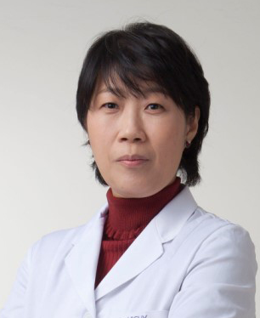
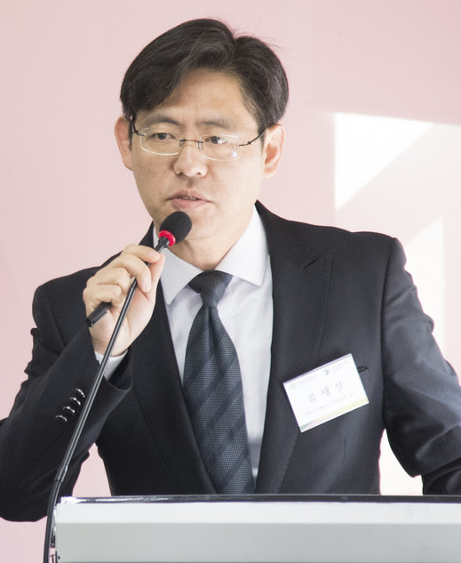
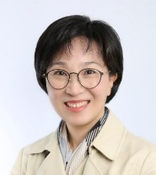
6. 교수소개
약학대학 대학원
학장 : 이화정 교수님
약학대학 대학원
부학장 : 류재상 교수님
약학대학 대학원
학과장 : 황은숙 교수님

Slide 32
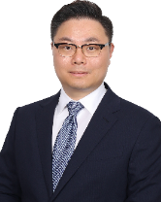

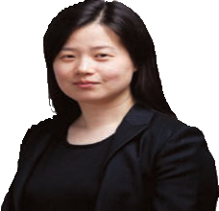
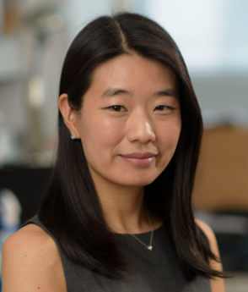
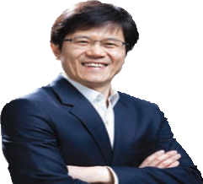
6. 교수소개 (생명약학 분야)
 | 김우성 (약품미생물학) wooseong_kim@ewha.ac.kr |  | 신동해 (구조생물학) dhshin55@ewha.ac.kr
 | 우현애 (약품생화학) hawoo@ewha.ac.kr |  | 이기현 (바이오 의약품) kihyun.lee@ewha.ac.kr
 | 장준 (면역학) tcell@ewha.ac.kr |  | 황은숙 (분자면역생물학) eshwang@ewha.ac.kr

Slide 33
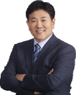
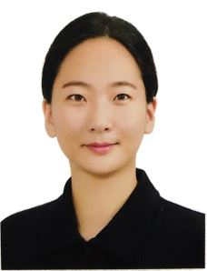
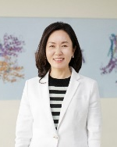
6. 교수소개 (의약화학 분야)
 | 강수성 (의약화학) sskang@ewha.ac.kr |  | 류재상 (의약화학) ryuj@ewha.ac.kr
 | 유진하 (의약화학) jhyu@ewha.ac.kr |  | 최선 (분자모델링 및 약물설계) sunchoi@ewha.ac.kr

Slide 34

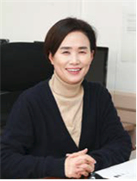
6. 교수소개 (천연물약학 분야)
 | 서은경 (생약학) yuny@ewha.ac.kr |  | 이윤실 (천연물약품학) yslee0425@ewha.ac.kr

Slide 35
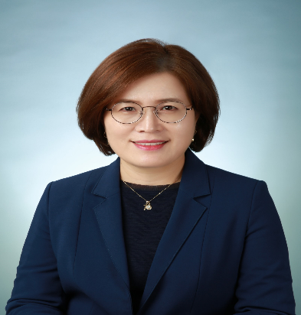
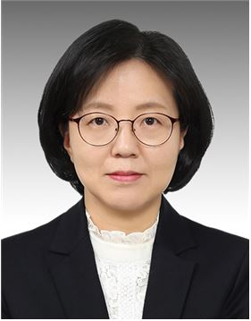
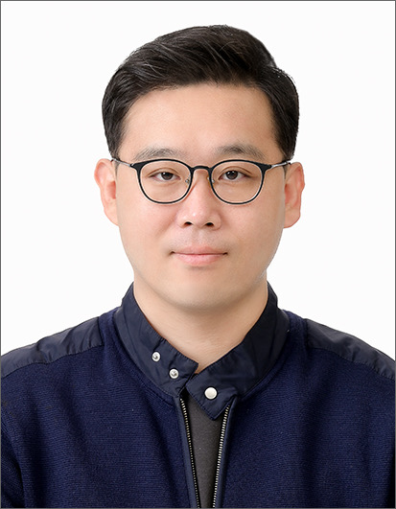
6. 교수소개 (약물분석학 분야)
 | 권영주 (분석화학 및 화학생물학) ykwon@ewha.ac.kr |  | 송은주 (약품분석) esong@ewha.ac.kr
 | 장선복 (분석화학) sunbok.jang@ewha.ac.kr

Slide 36
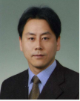
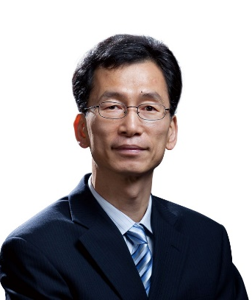

6. 교수소개 (약제학 분야)
사홍기 (생물약제학 및 의약품품질)
hsah@ewha.ac.kr
김광명 (나노의약품)
kimkm@ewha.ac.kr
이용현 (약제학)
y.lee@ewha.ac.kr
이화정 (약제학)
hwalee@ewha.ac.kr

Slide 37
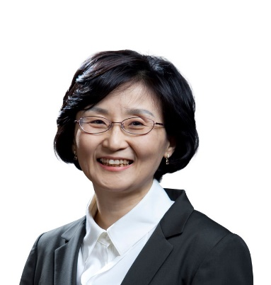
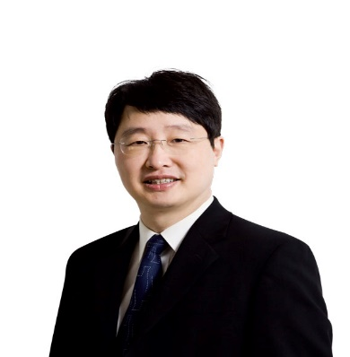
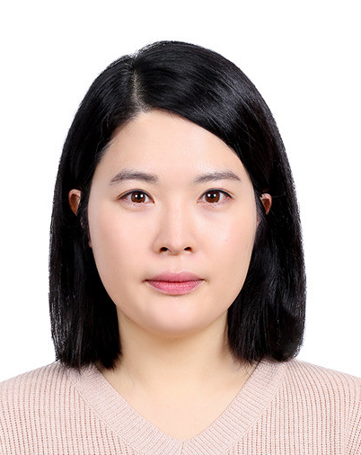

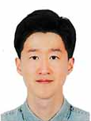
6. 교수소개 (약물학&생리학 분야)
김화정 (신경계약물학)
hjkim@ewha.ac.kr
류인균 (뇌의약학 및 뇌영상학)
inkylyoo@ewha.ac.kr
황인아 (약리학)
nahwang@ewha.ac.kr
박소연 (병태생리학)
syeonp@ewha.ac.kr
노현수 (약리학)
hrho@ewha.ac.kr

Slide 38
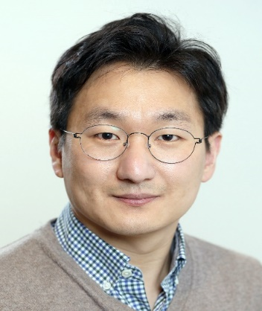
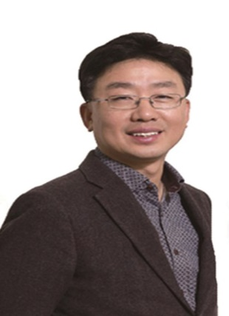
6. 교수소개 (독성학 분야)
 | 서원효 (독성학) wonhyoseo@ewha.ac.kr |  | 임경민 (독성학) kmlim@ewha.ac.kr

Slide 39
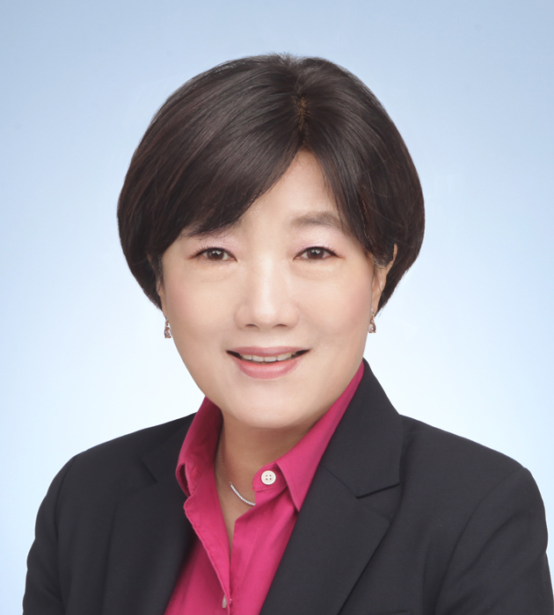
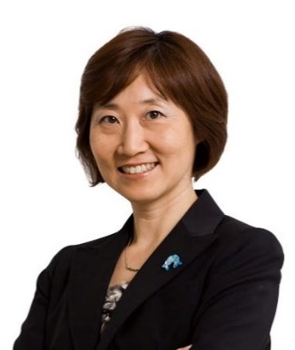
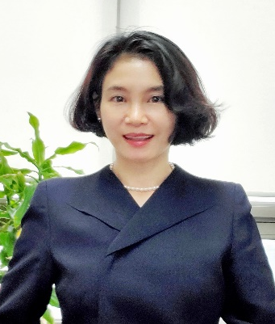
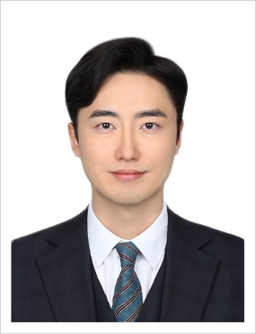
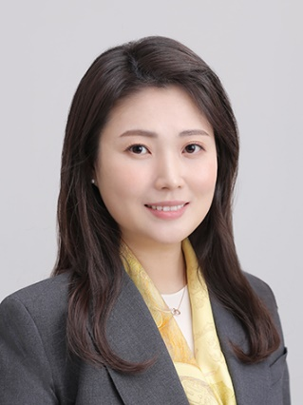
6. 교수소개 (임상약학 & 사회약학 분야)
곽혜선 (임상약학)
hsgwak@ewha.ac.kr
이정연 (임상약학)
sandy.rhie@ewha.ac.kr
배승진 (사회약학)
sjbae@ewha.ac.kr
김명규 (임상약학)
kimmg@ewha.ac.kr
이한길 (규제과학/사회약학)
hankil@ewha.ac.kr

Slide 40
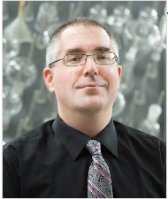
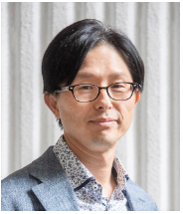
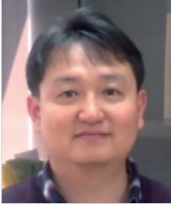
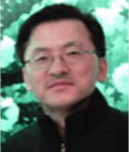
6. 교수소개 (첨단바이오·소재융합전공)
 | Jean Bouffard (유기화학,재료) bouffard@ewha.ac.kr |  | 김동하 (고분자화학,나노,바이오,에너지,재료) dhkim@ewha.ac.kr
 | 김원석 (유기화학,에너지) wonsukk@ewha.ac.kr |  | 김진흥 (무기화학,나노,바이오,에너지) jinheung@ewha.ac.kr

Slide 41
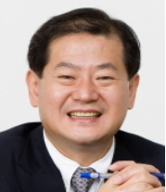
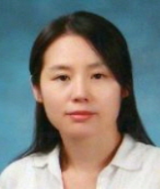
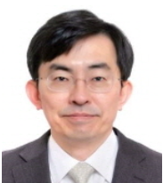
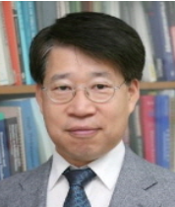
6. 교수소개 (첨단바이오·소재융합전공)
 | 남원우 (무기화학) wwnam@ewha.ac.kr |  | 박소정 (무기화학,나노,바이오,재료) sojungpark@ewha.ac.kr
 | 윤주영 (유기화학,나노,바이오) jyoon@ewha.ac.kr |  | 정병문 (고분자화학,나노,바이오,재료) bjeong@ewha.ac.kr

Slide 42
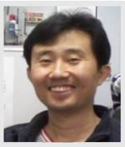
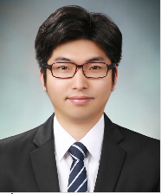
6. 교수소개 (첨단바이오·소재융합전공)
 | 차선신 (생화학, 바이오) chajung@ewha.ac.kr |  | 홍승우 (무기화학) hsw@ewha.ac.kr

Slide 43
7. 약학과 홈페이지 안내
일반대학원 홈페이지 : http://graduate.ewha.ac.kr
- 일반대학원 > 학사안내 > 학사정보 > 등록, 학적변동, 수강, 성적, 졸업 등 관련 내용 참조
대학원 약학과 홈페이지 : https://cmsfox.ewha.ac.kr/pharmind/index.do
대학원 제약산업학과 홈페이지 : https://cmsfox.ewha.ac.kr/eips/index.do
학사 관련 및 주요사항 관련 안내
- 대학원 약학과/제약산업학과 홈페이지 > 공지사항에 게시함
- 일주일에 한번 이상 확인 요함
학과 내규
- 약학과/제약산업학과 홈페이지 > 게시판 > 공지사항 > ’약학과/제약산업학과 내규 수정 안내’

Slide 44
7. 기타 안내
약학대학 행정실 : 약학관 A동 209호
주요 연락처
* 심선미(대학원 행정 전담) : 02-3277-3067
* 황은숙 교수님(대학원 학과장) : 02-3277-4369, eshwang@ewha.ac.kr
* 학생상담센터 : 02-3277-3219 (09:00-17:00),
1577-0199 (24시간 정신 건상 상담전화)
EACC@ewha.ac.kr

Slide 45
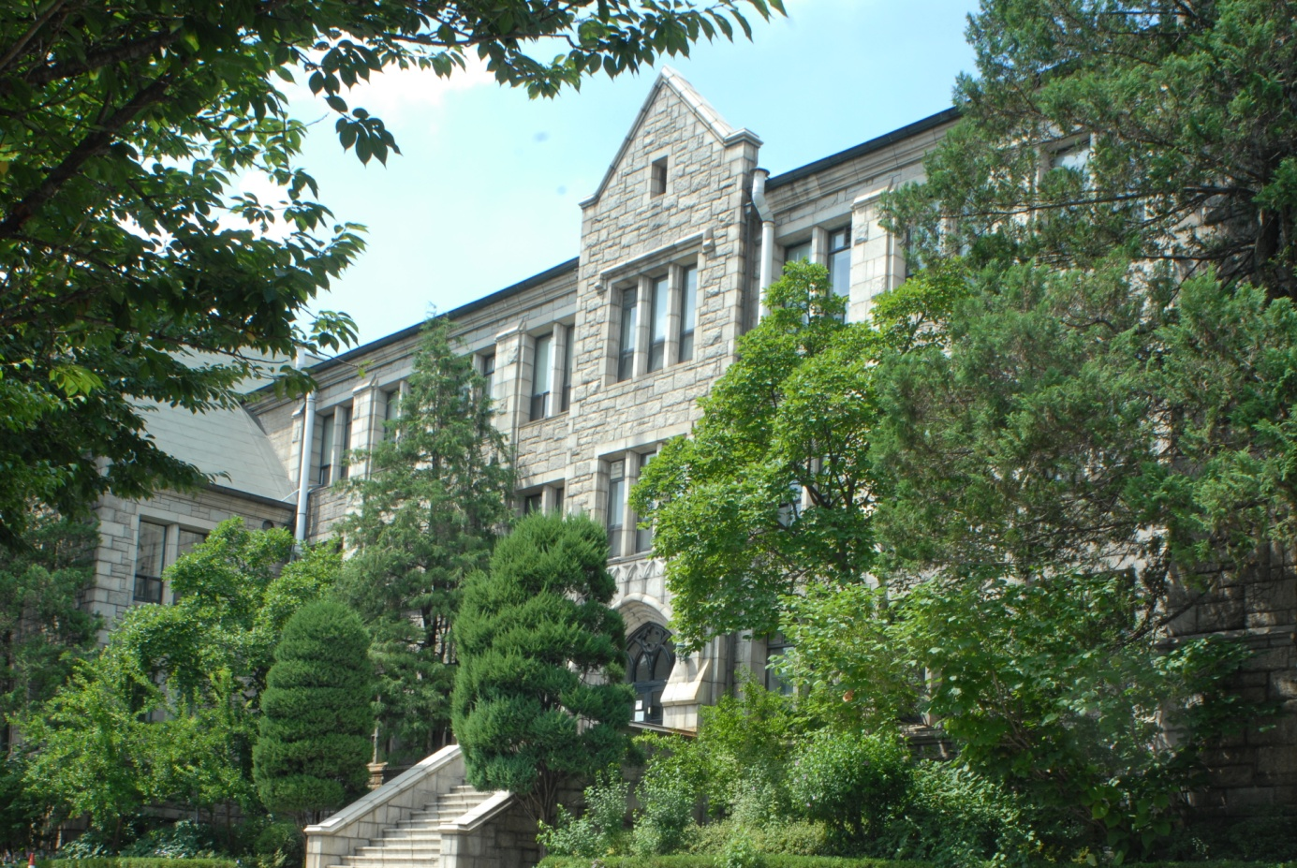
7. Q&A
NEVER STOP!!!
SAVE TIME!!!
LEARN HUMBLY!!!

Slide 46
감사합니다

